Slide 1
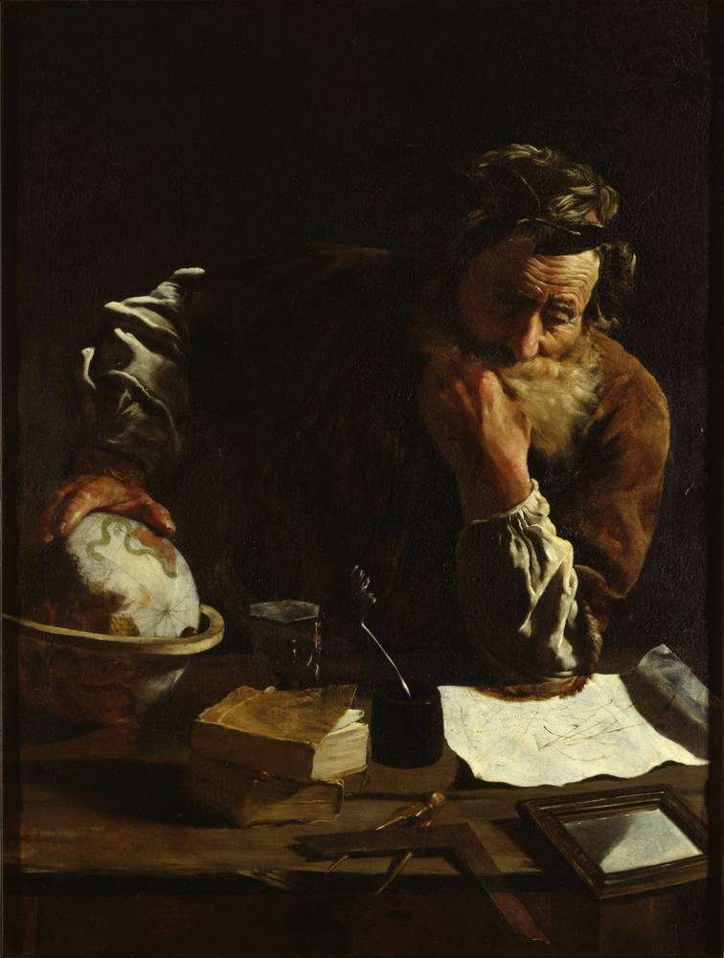
Arihmed (Αρχιμήδης)
Anton Luka Šijanec, 1. a
Gimnazija Bežigrad, 2019
profesor: Vilko Domajnko
datum izdelave: 1., 3. in 4. 12. 2019

Slide 2
splošno
starogrški moderni in uporabni matematik, fizik, mehanik, izumitelj, inženir in astronom
največji matematik antike in na sploh eden največjih
geometrija > aritmetika
utemeljitelj 1/∞, približka π, Arhimedove spirale, matematike za razlago fizike, hidrostatike, vzvoda
izumitelj večih naprav, med drugim vijačne črpalke, škripčevja in vojaških strojev
izpeljava P kroga, P in V krogle

Slide 3
življenje
~287 pr. n. št. v Sirakuzi (pristaniško mesto Silicije)
75 let (trditev grškega zgodovinarja Ivana Ceca)
oče: astronom Fidij (Arhimed: O številu peščenih zrn/Psamit)
nejasno življenje-Arhimedov življenjepis (Herakleid, Arhimedov prijatelj) izgubljen.
  ni znanih podatkov o morebitnih otrokih ali ženi
študij: Aleksandrija, skupaj s Kononom s Samosa in Eratostenom iz Kirene (Arhimed mu je posvetil Metode mehanskih izrekov in Problem goveda)

Slide 4
smrt
druga punska vojna-dvoletno obleganje Sirakuz (212 pr. n. št.), general Mark Klavdij Marcel
več opisov:
  Plutarh, 1. možnost: »Usoda je hotela, da je bil pogreznjen v delo na nekem problemu in je osredotočil ves svoj razum in svoje oči na diagram, ki ga je raziskoval, in ni opazil, da so vdrli Rimljani in je mesto padlo. Ko se mu je približal rimski vojak in ga pozval, naj mu sledi k Marcelu, je to odklonil, dokler ne reši matematičnega problema. Vojaka je odgovor tako razjezil, da je potegnil meč in ga zaklal.«
    Arhimed: »Ne dotikaj se mojih krogov!« (μὴ μου τοὺς κύκλους τάραττε! [Mē mou tous kuklous taratte!])

Slide 5
Smrt
  Plutarh, 2. možnost: »ubit s strani vojaka, ki je matematično pripravo v Arhimedovih rokah zamenjal z dragocenostjo. General Marcel je bil ogorčen, saj ga je imel za učenjaka.«
  Valerij Maksim: Nepozabna dejanja (1. stoletje): »... z rokama je pokril prah in rekel 'prosim te, da jih pustiš pri miru'«
grob: krogla in valj (P,V krogle=2/3 P, 2/3 V enakostraničnega valja z višino d krogle)
  Cicero ga je 137 let po smrti ponovno našel in očistil pri Agrigentskih vratih
  1965: italijanski arheologi ga baje najdejo (Hotel Panorama, Sirakuze)

Slide 6
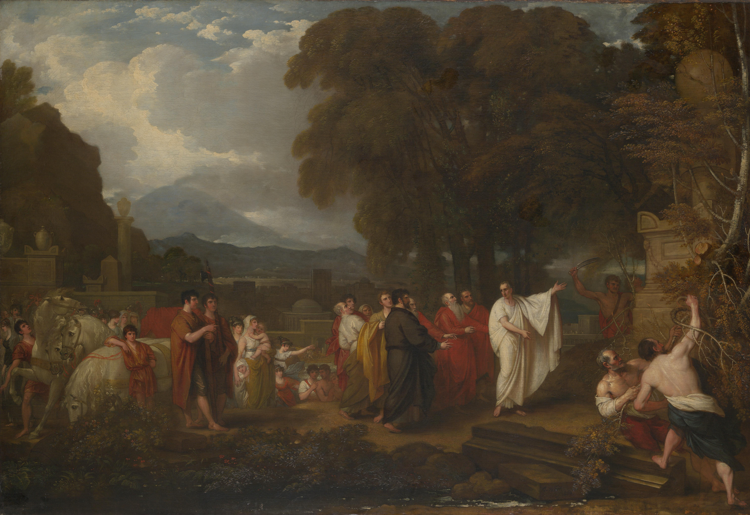
Cicerovo odkritje Arhimedovega groba, Benjamin West, 1805

Slide 7
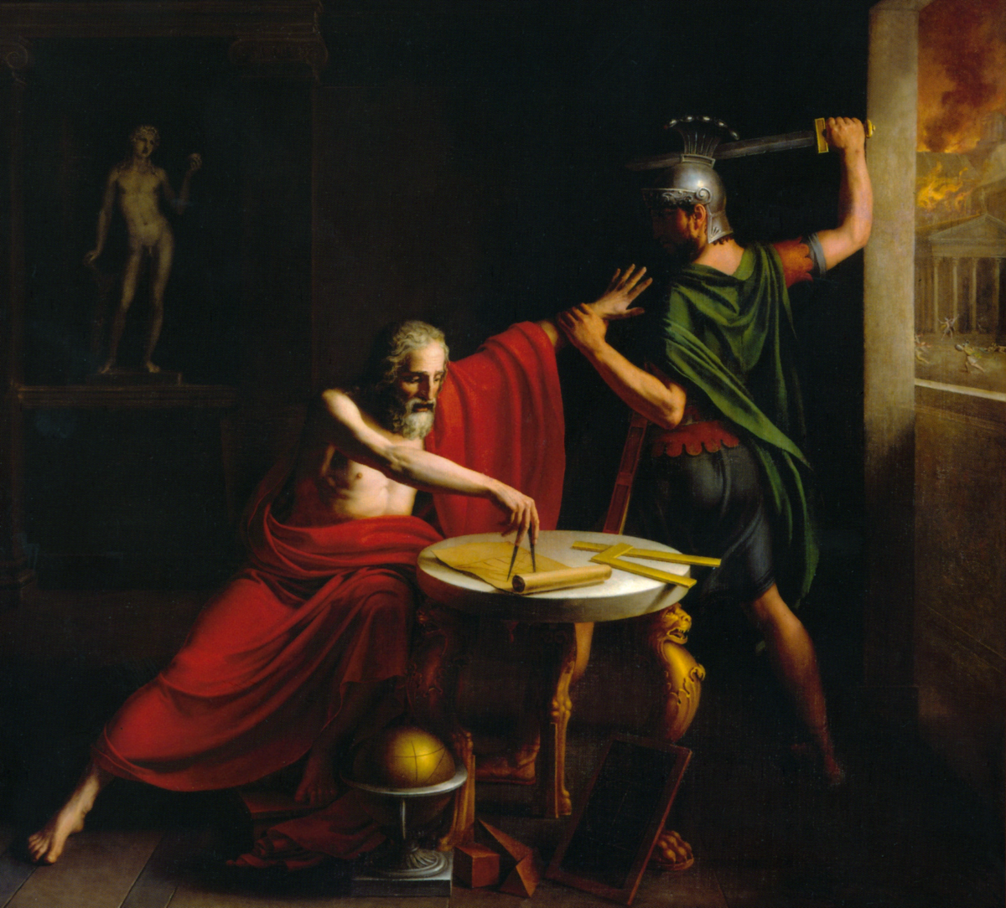
The Death of Archimedes/Arhimedova smrt (1815), Thomas Degeorge
glede na ta vir krogi niso v
pesku ...

Slide 8
odkritja in iznajdbe: Arhimedov zakon
ozadje: Arhimed je moral brez uničenja krone Hierona II. povedati, če je iz čistega zlata
  krona je izpodrinila neenako vode kot čisto zlato z enako maso (neenaka ρ)
  ko se je vlegel v banjo: V izpodrinjene vode=V njegovega telesa
primerjal je gostoto čistega zlata z gostoto krone
  meril (zgolj primerjal) je silo vzgona=teža izpodrinjene tekočine
izpeljava hidrostatičnega vzgona: vzgon je enak teži izpodrinjene tekočine / F=mg=ρVg
  m-masa izpod. tekoč., g-težni pospešek (10㎨), ρ tekoč. (997㎏/㎥), V izpod. tekoč.

Slide 9
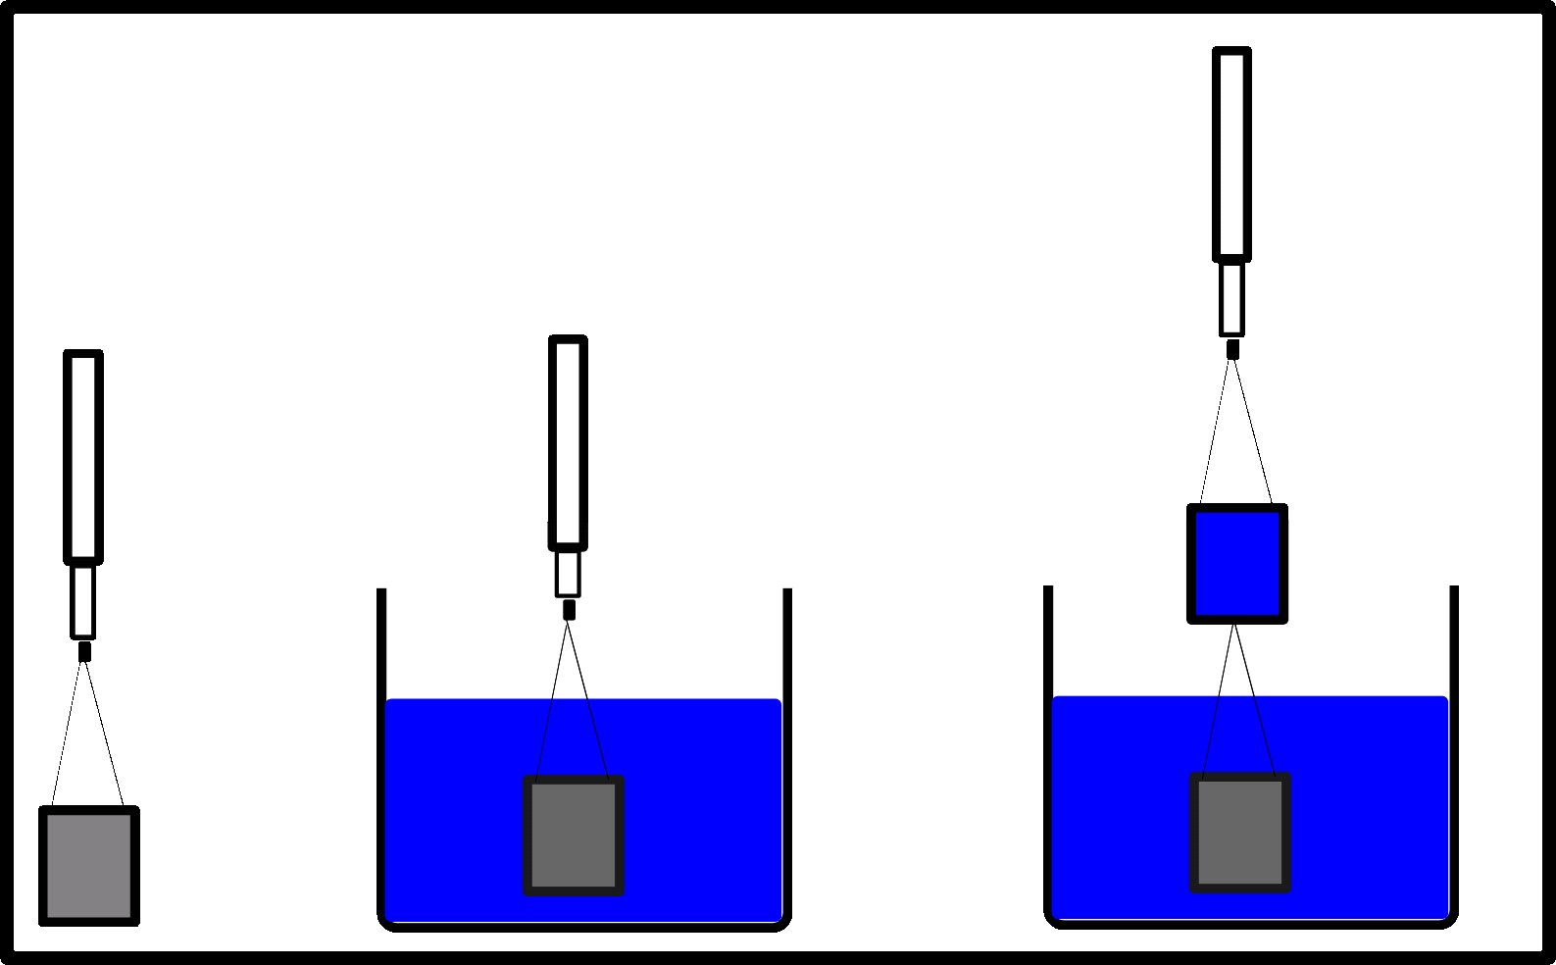
Merjenje navidezne teže v vodi (za izračun sile vzgona)

Slide 10
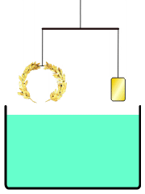
redkejši objekt ima v vodi večjo silo vzgona <=> manjša teža <=> plava višje gladini

Slide 11
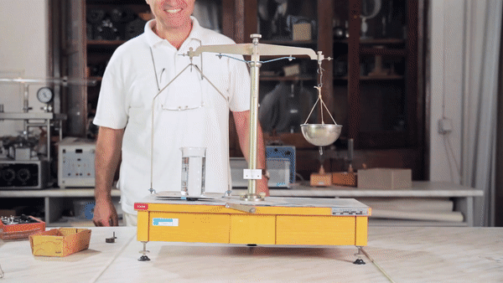
Arhimedov zakon: sila vzgona (posnetek)
0:17

Slide 12
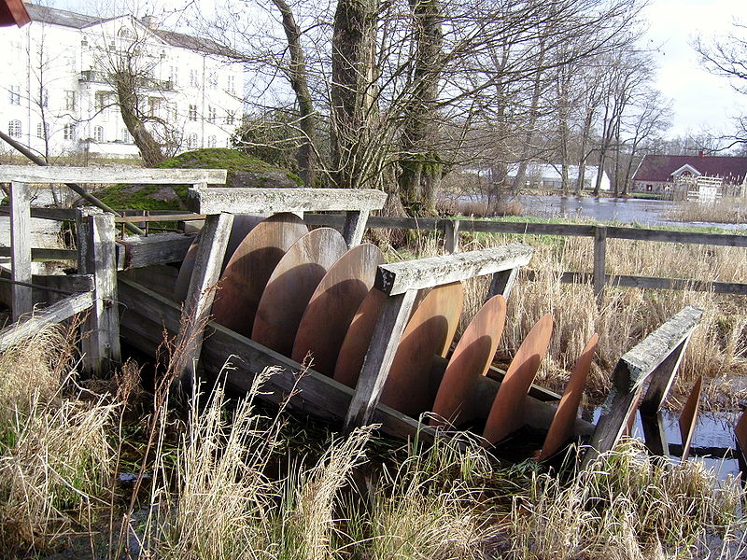
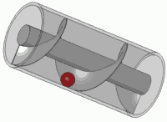
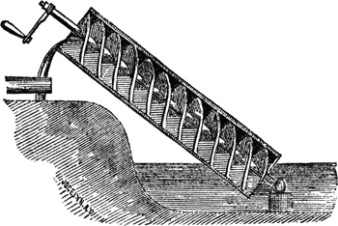
odkritja in iznajdbe: Arhimedov vijak
ozadje: Arhimed-inženir Sirakuz, naloga Hierona II: črpati vodo iz ladje Sirakuzija (600 potnikov, vojna in luksuzna) (zgodovinar Atenej)
  izboljšana različica egipčanskega šadufa || babilonske vijačne črpalke
uporaba danes: črpanje suhih zrnatih trdnih snovi (premo, žito)

Slide 13
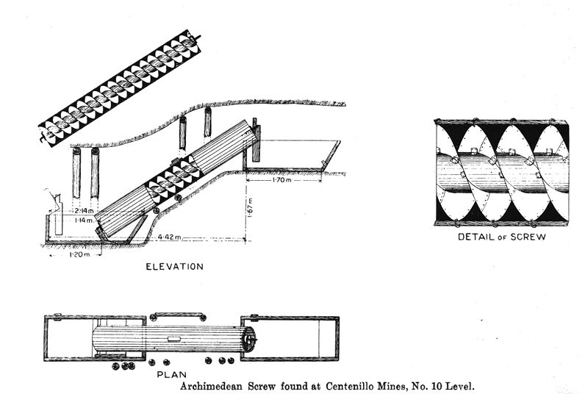
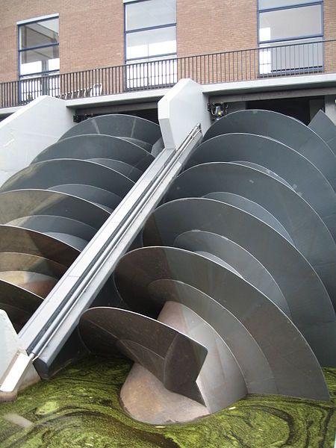
odkritja in iznajdbe: Arhimedov vijak: v uporabi
Rimljani: dehidracija rudnikov
čistilna naprava v Kinderdijku, na Nizozemskem

Slide 14
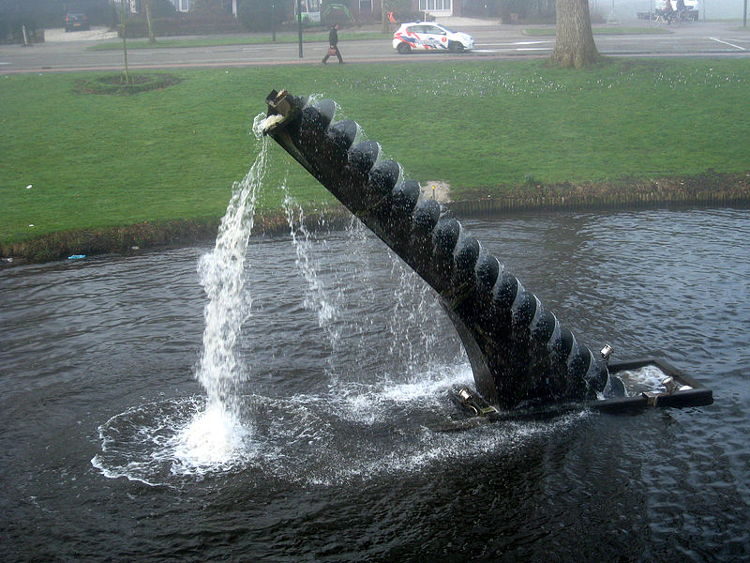
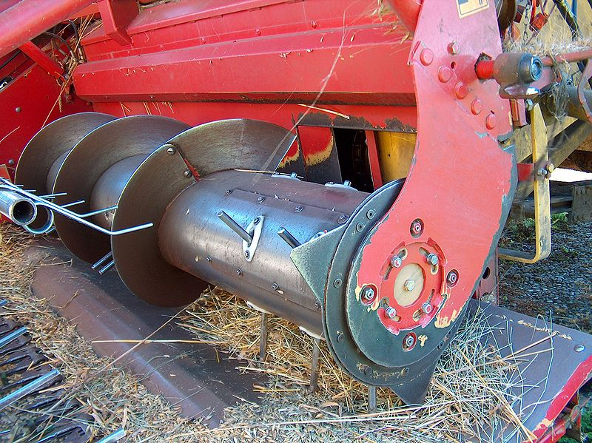
odkritja in iznajdbe: Arhimedov vijak: kot umetnina ali za ne-hidravlična orodja
Zuiderpark, NL
kombajn/spravljalnik

Slide 15
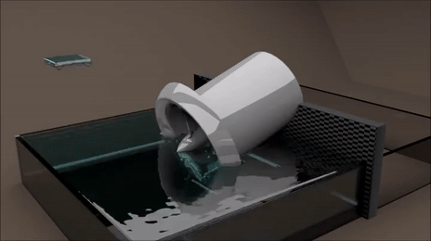
odkritja in iznajdbe: Arhimedov vijak: animacija

Slide 16
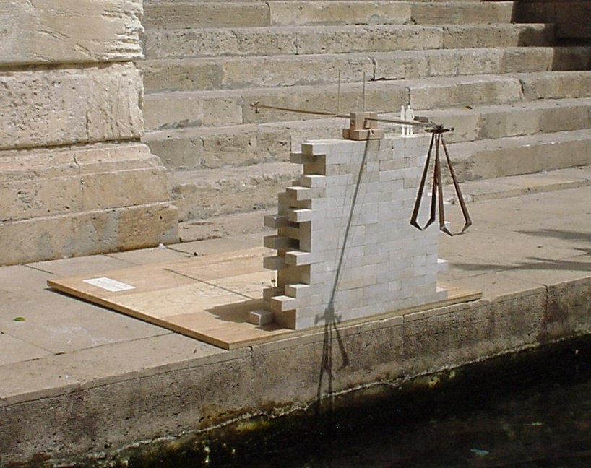
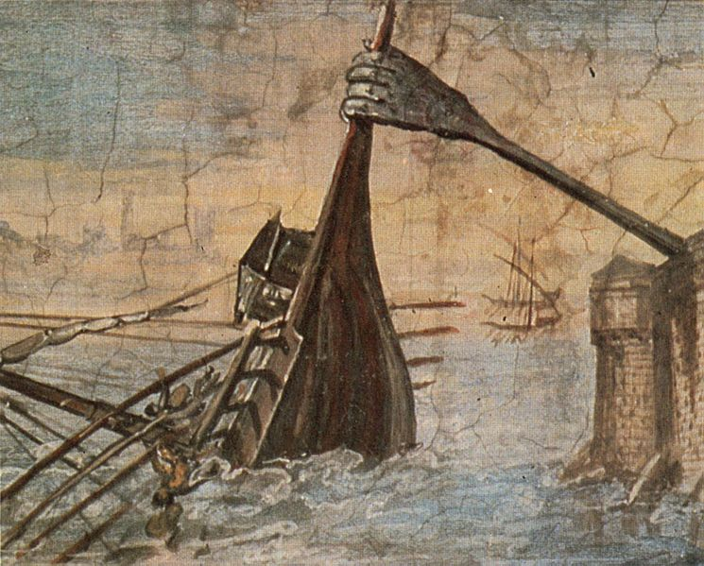
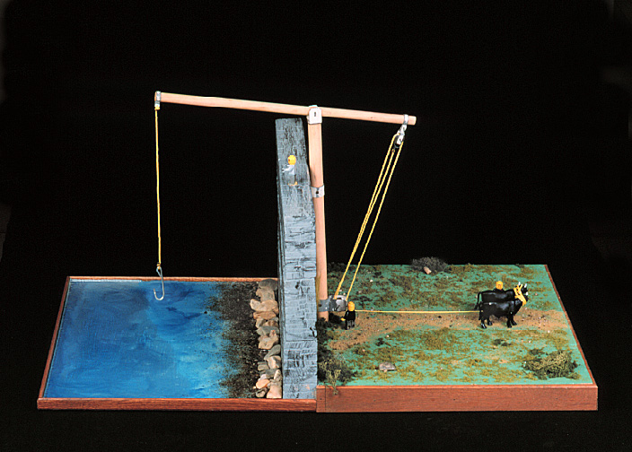
odkritja in iznajdbe: Arhimedov krempelj
ozadje: 2. punska vojna; za obrambo Sirakuz pred vojsko Rimske republike (Mark Klavdij Marcel)
žerjav ali dvigalo; sistem škripcevja, vzvoda in tečajev, ki dvigne ladjo in jo obrne
  slike projektnih nalog študentov univerze Drexel

Slide 17
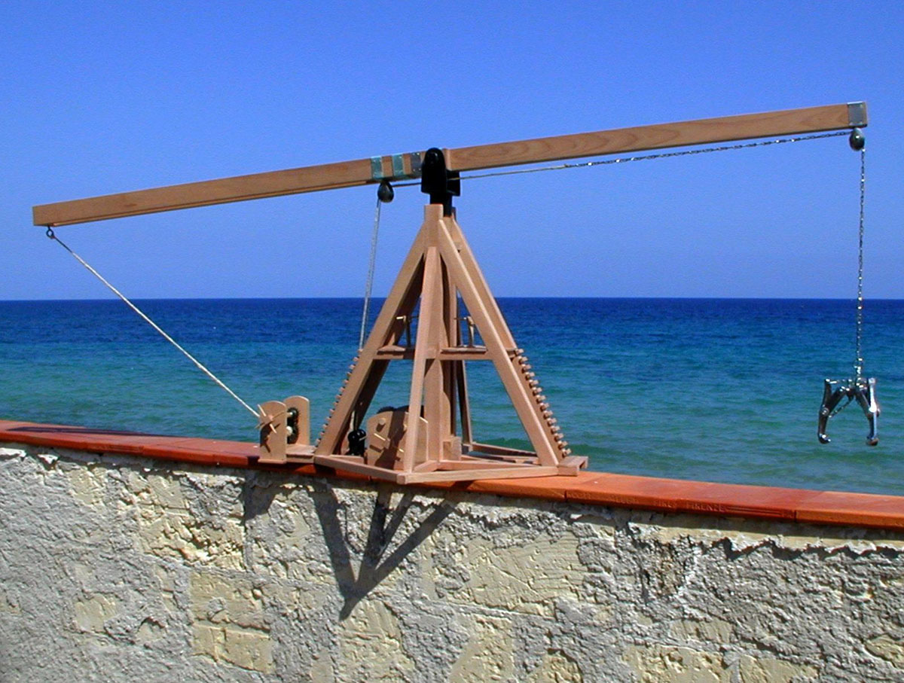
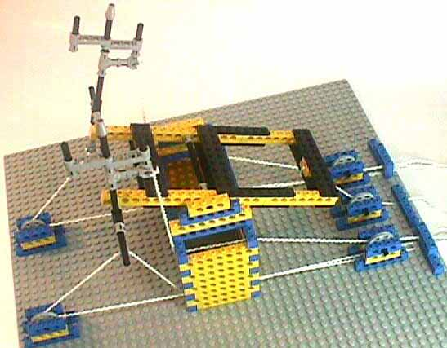
odkritja in iznajdbe: Arhimedov krempelj: modeli

Slide 18
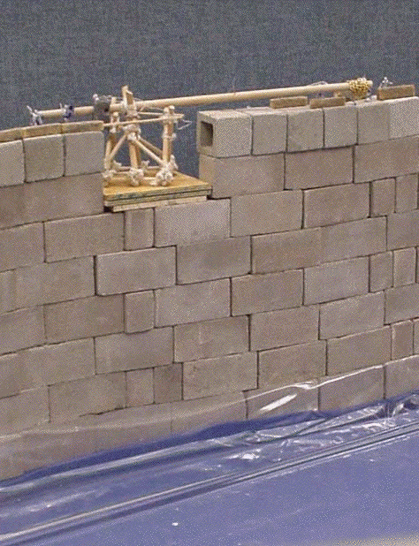
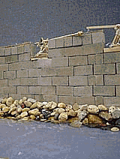
odkritja in iznajdbe: Arhimedov krempelj: animacija
9s, 20f

Slide 19
odkritja in iznajdbe: Toplotni žarek
sistem paraboličnih zrcal in konkavnih leč (n st. n. št.: grški matematik in arhitekt Antemij);
  med obleganjem Sirakuz (2. st. n. št: Lucijan)
Descartes-renesansa: nemogoče
  sodobni raziskovalci: poustvaritev z poliranimi bronastimi in bakrenimi ščiti
  1973: Ioannis Sakkas: 70 bakrenih metrskih zrcal v rimsko ladjo; vnela se je
  2005: študenti MIT: 127 30cm zrcal =30m> lesena ladja; vžge se ob lepem vremenu po ≤10 minutah
  2010: ameriška serija MythBusters: Sirakuze se odpirajo na vzhod, taka obramba le dopoldne

Slide 20
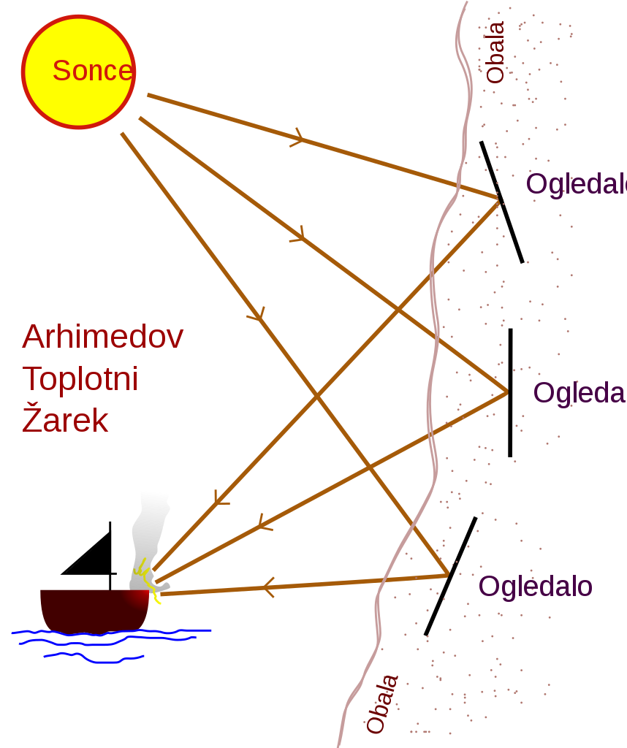
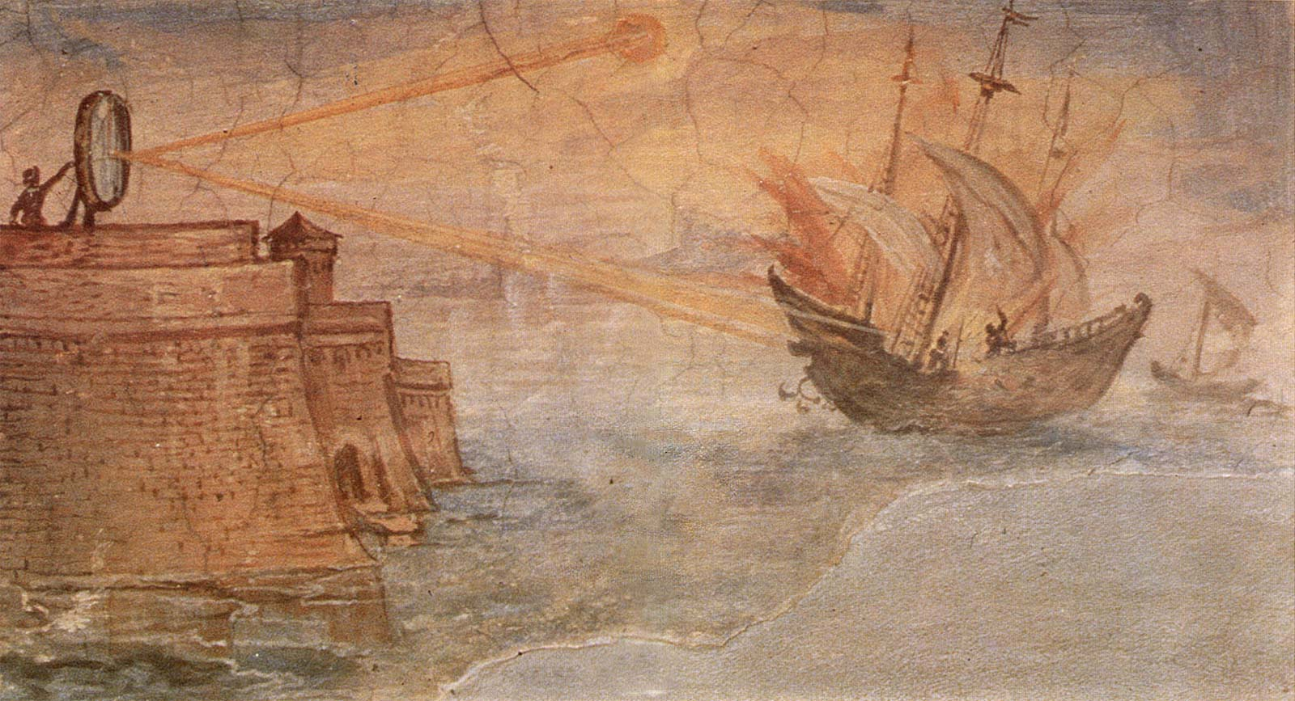
odkritja in iznajdbe: Toplotni žarek: sliki

Slide 21
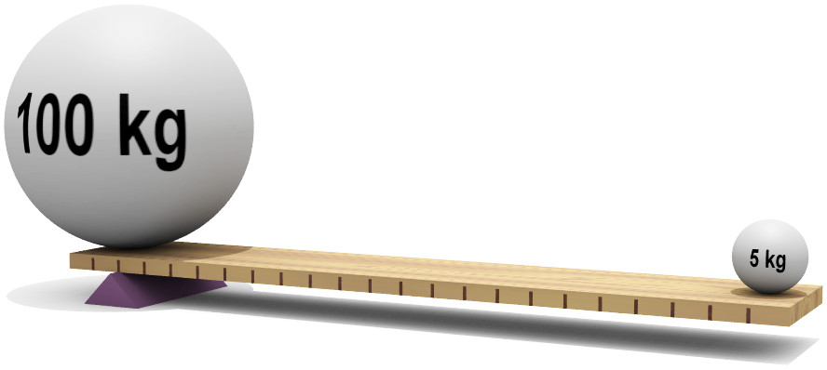
odkritja in iznajdbe: Vzvod
seveda ga ni izumil, zgolj pojasnil je delovanje; temelj statike
  »vzvod je v ravnotežju kadar sta produkta bremen in ročic enaka«, F₁x₁=F₂x₂ <=> vzvod je uravnotežen. F-sili, x-ročici
  => za dvig bremena na kratki ročici je na daljši ročici potrebna manjša sila
»δῶς μοι πᾶ στῶ καὶ τὰν γᾶν κινάσω« in s škripčevjem in vzvodi je dvignil ladjo (Papos Aleksandrijski)
delni opis so prej že spisali peripatetiki, učenci Aristotela

Slide 22
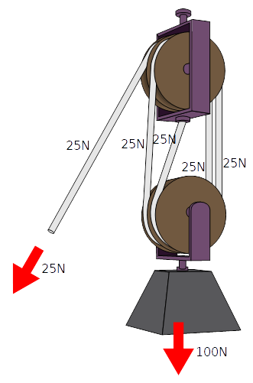
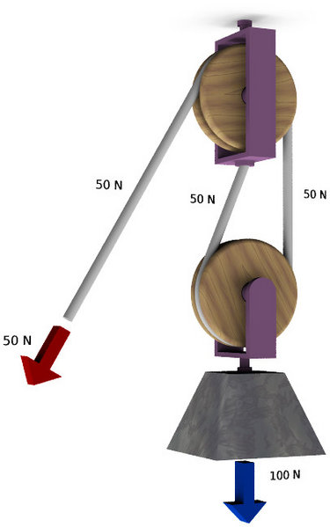
odkritja in iznajdbe: škripčevje, katapult, odometer
škripčevje (Plutarh)
katapult je le izboljšal
odometer: vsako miljo mehanizem v posodico spusti kroglico

Slide 23
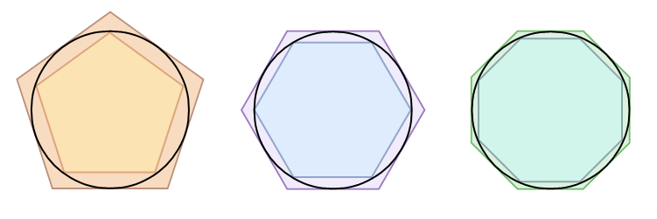
matematična odkritja
fizik, astronom in matematik
temelj integralov: pionir infinitezimale, neskončno majhnih števil (npr. nE-∞)
poljubna točnost: metoda izčrpavanja/method of exhaustion

Slide 24

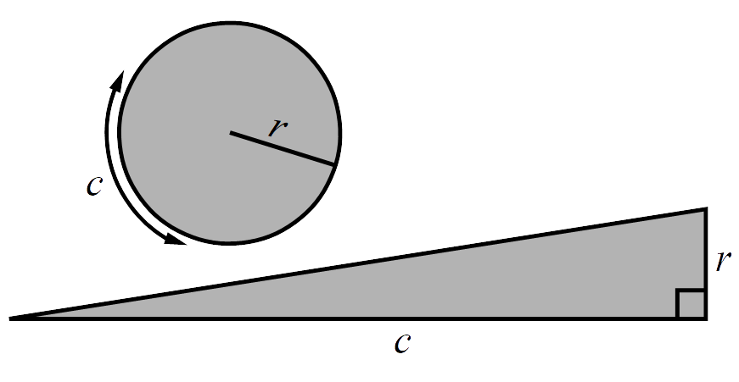

\frac{11}{14} = \frac{ploscina_{krog_{d=n}}}{ploscina_{kvadrat_{a=n}}}
p = \frac{cr}{2}
3\tfrac{10}{71} < \tfrac{obseg(krog_x)}{premer(krog_x)} < 3\tfrac{1}{7}
1,\overline{7320261437908496} < \sqrt{3} < 1,73\overline{205128} \frac{265}{153} < \sqrt{3} < \frac{1351}{780}
matematična odkritja: Merjenje kroga
Κύκλου μέτρησις; razprava treh trditev
»to pa ni tako natančno!«
π

Slide 25
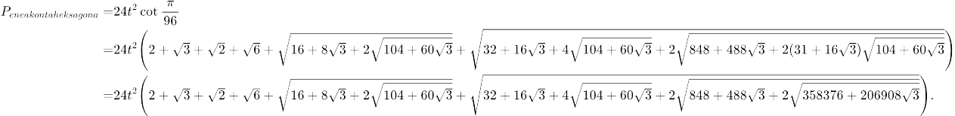
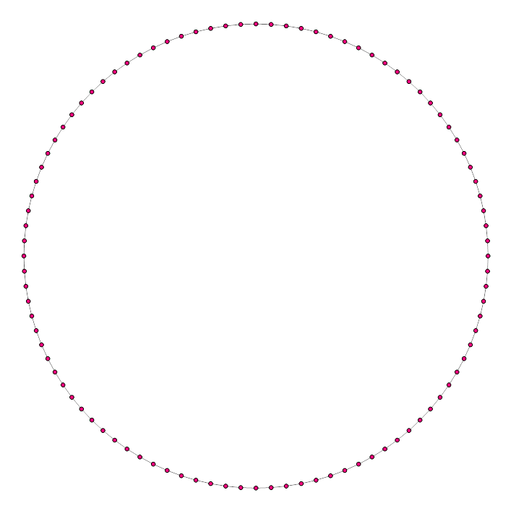
\begin{align}
P_{eneakontaheksagona} = &24t^2 \cot \frac{\pi}{96}\\
= &24t^2 \left(2+ \sqrt{3} + \sqrt{2} + \sqrt{6} + \sqrt{ 16+8 \sqrt{3} +2 \sqrt{ 104+60 \sqrt{3} } } +\sqrt{ 32+ 16\sqrt{3} +4 \sqrt{ 104+60 \sqrt{3} } +2 \sqrt{ 848+488 \sqrt{3} +2(31+16\sqrt{3}) \sqrt{ 104+60 \sqrt{3} } } }\right) \\
= &24t^2 \left(2+ \sqrt{3} + \sqrt{2} + \sqrt{6} + \sqrt{ 16+8 \sqrt{3} +2 \sqrt{ 104+60 \sqrt{3} } } +\sqrt{ 32+ 16\sqrt{3} +4 \sqrt{ 104+60 \sqrt{3} } +2 \sqrt{ 848+488 \sqrt{3} +2\sqrt{ 358376+206908 \sqrt{3} } } }\right)
.\end{align}
matematična odkritja: merjenje kroga: kako tako natančen π
- pravilni šestindevetdesetkotnik

Slide 26

matematična odkritja: kvadratni koren št. 3
- postopka ni opisal, verjetno iteracija
- dejanska vrednost je približno 1,7320508
- spodnja meja je natančna na 4 desetiška mesta, zgornja pa na 6

Slide 27


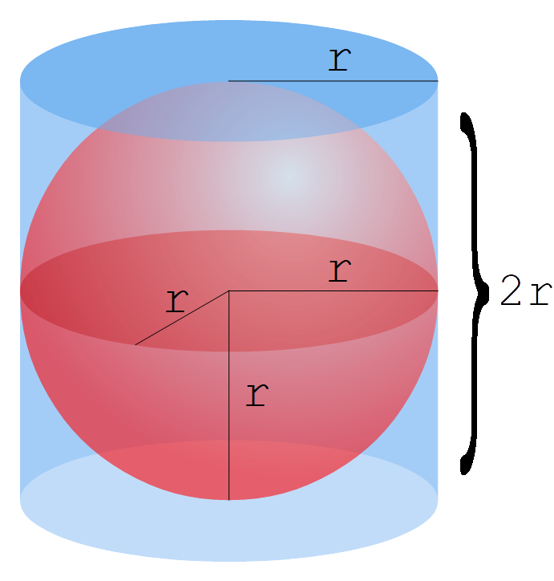
\frac{obseg}{2polmer} = \left( \frac{2ploscina}{polmer} \right) \frac{1}{2polmer} = \frac{plosina}{polmer^{2}} = \pi
\frac{o}{2r} = \left( \frac{2p}{r} \right) \frac{1}{2r} = \frac{p}{r^{2}} = \pi
P_{\rm valja} = 2 \pi r^2 + 2 \pi r h = 2 \pi r ( r + h )
V_{\rm valja} = \pi r^2 h
P_{\rm krogle} = 4\pi r^2 = 4 P_{velikega\space kroga}
V_{\rm krogle} = \tfrac{3}{4}\pi r^3
V_{\rm krogle(r=n)} = \tfrac{2}{3}V_{valja(r=n, h=2n)}
matematična odkritja: O krogli in valju
- Περὶ σφαίρας καὶ κυλίνδρου; 2 dela, l. 225 pr. n. št., za Dositeja
+ aksiom za krog (Arhimedov aksiom)
- limite: vrteči mnogokotniki v krogli

Slide 28
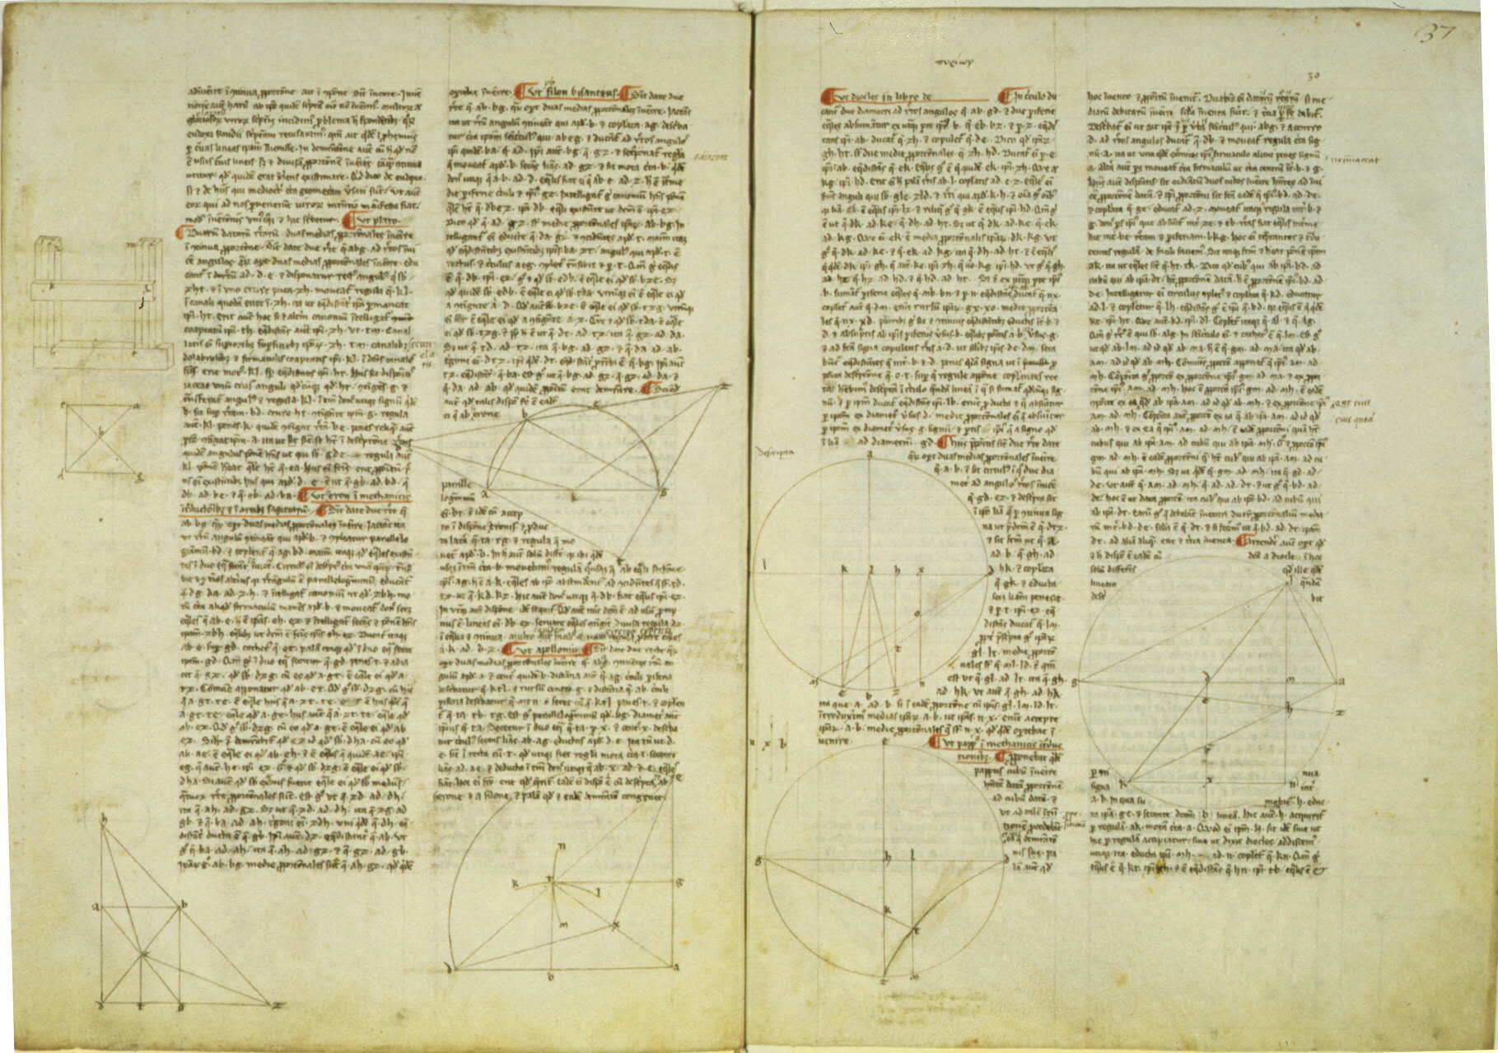

Slide 29
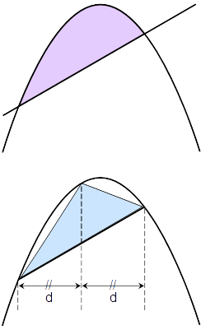
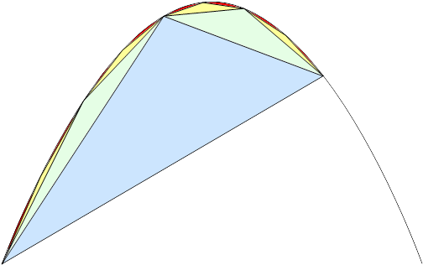
P_{\rm včrtani\space trikotnik\space parabole (plavo\space območje)} = \tfrac{3}{4} P_{odseka\space parabole (vijola\space območje)}
matematična odkritja: ploščina parabole
- parabola in sekanta
- včrtani trikotnik po pravilih (glej ravnino)

Slide 30
matematična odkritja: Izračun peščenih zrn (velika števila)
- »Kralj Gelo (Gelo II., sin Hieorna II.) trdi, da je število zrn neskončno, jaz pa trdim, da pesek ni samo v Sirakuzah in drugod po Siciliji, ampak tudi v vseh drugih naseljenih in nenaseljenih pokrajinah.«
- miriada (10e3) miriad (10e8) μυριάς
- »r(zemlje)/r(zemljine tirnice)=r(zemljine tirnice)/r(vesolja)«
  - vesolje = 2 svetlobni leti => 8 vigintilijonov (8x10e63) zrn peska

Slide 31
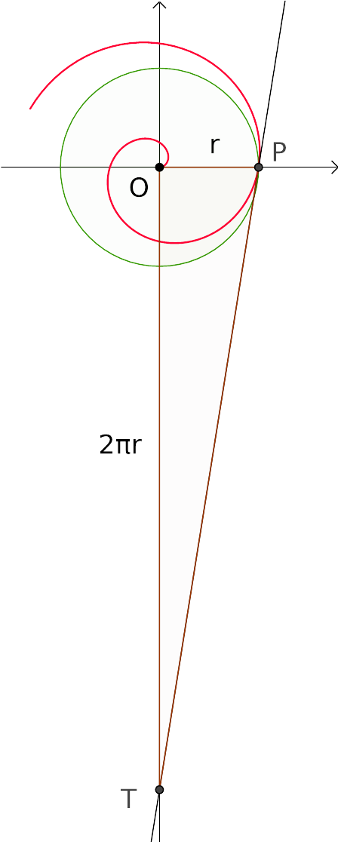
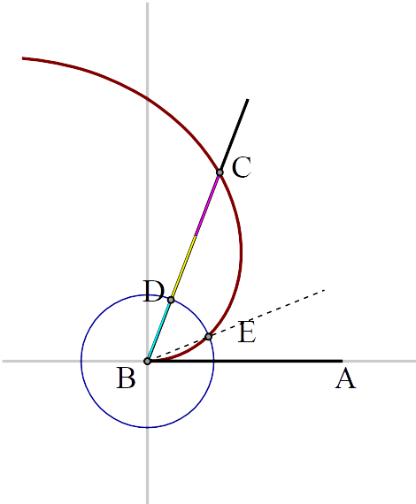
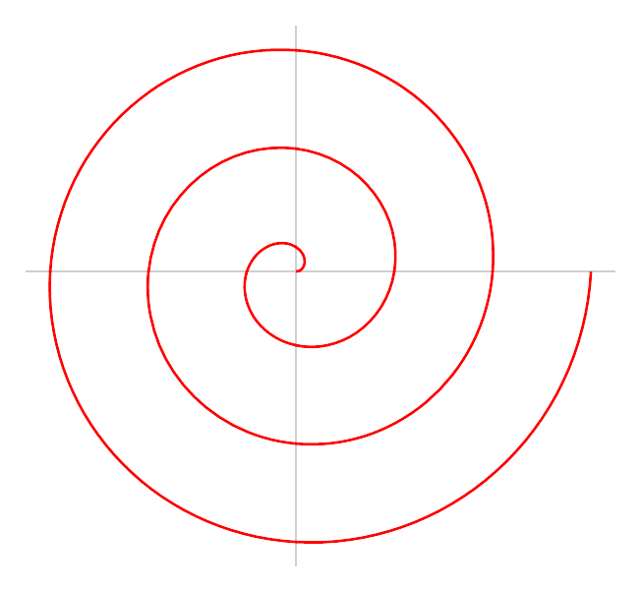
matematična odkritja: O spiralah
- Περὶ ἑλίκων: Perí elíkon; 225 pr. n. št.
- r = a + bθ (polarni koordinatni sistem)
  - a-parameter, ki obrača spiralo; b-razdalja med obrati
š.ga/arhimedov
diapozitiv 24

Slide 32
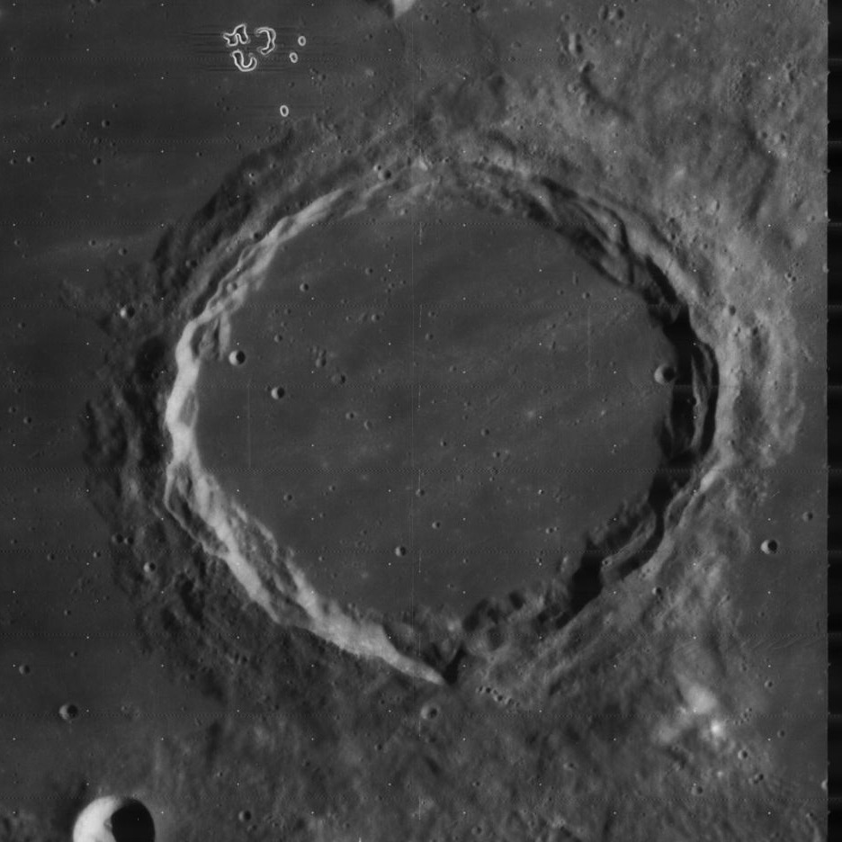
zanimivost: krater Arhimed na Luni
- krater
  - Arhimed
- 1967 NASA
- Lunar Orbiter
  - 4
- Vir: 2013
  - James Stuby @
    - Wikimedia
      - Commons
        - w.wiki/
          - DHp

Slide 33
viri slik: Wikimedia Commons
Mihael Simonič@Wikimedia Arhimed's law. [internet] 2007 [citirano 1. 12. 2019]. Dostopno na naslovu: https://w.wiki/D4k
Tonyle@Wikimedia Archimedeswater balance. [internet] 2009 [citirano 1. 12. 2019]. Dostopno na naslovu: https://w.wiki/D4m
Lippincott, J. B. Archimedes screw. iz Chamber’s Encyclopedia 1875 [citirano 1. 12. 2019]. Dostopno na naslovu: https://w.wiki/D4t
Degeorge, T. Death of Archimedes 1815 [citirano 1. 12. 2019]. Dostopno na naslovu: https://w.wiki/D4$
Silberwolf@Wikimedia Archimedes-screw one-screw-threads with-ball 3D-view animated small. [internet] 2007 [citirano 1. 12. 2019]. Dostopno na naslovu: https://w.wiki/D59
Carlito20@Wikimedia Arkimedes skruv i Huseby. [internet] 2008 [citirano 1. 12. 2019]. Dostopno na naslovu: https://w.wiki/D5N
Archimedean Screw found at Centenillo Mines, No. 10 Level. 1928 [citirano 1. 12. 2019]. Dostopno na naslovu: https://w.wiki/D5S
Ellywa@Wikimedia Gemaal met schroef van Archimedes bij Kinderdijk. 2006 [internet] [citirano 1. 12. 2019]. Dostopno na naslovu: https://w.wiki/D5T
Polleket@Wikimedia Schroef van Archimedes. 2012 [internet] [citirano 1. 12. 2019]. Dostopno na naslovu: https://w.wiki/D5V
MarkusHagenlocher@Wikimedia Mähdrescher Schnecke. 2012 [internet] [citirano 1. 12. 2019]. Dostopno na naslovu: https://w.wiki/D5W
Parigi, G. Parigi griffe. 1599-1600 [citirano 1. 12. 2019]. Dostopno na naslovu: https://w.wiki/D5Z
Fetti, D. Retrato de un erudito (¿Arquímedes?) ~circa 1620 [citirano 1. 12. 2019]. Dostopno na naslovu: https://w.wiki/D5h
Sijanec@Wikimedia Diagram Arhimedovega žarka v slovenščini. 2019 [internet] [citirano 1. 12. 2019]. Dostopno na naslovu: https://w.wiki/D6F
Parigi, G. Archimedes-Mirror. 1599-1600 [citirano 1. 12. 2019]. Dostopno na naslovu: https://w.wiki/D6L
César Rincón@španska Wikipedia Polispasto2. 2004 [internet] [citirano 3. 12. 2019]. Dostopno na naslovu: https://w.wiki/DCk
Arnaud.ramey@WikimediaCompound pulley. 2019 [internet] [citirano 3. 12. 2019]. Dostopno na naslovu: https://w.wiki/D6m

Slide 34
viri slik: Wikimedia Commons, drugi del
original: Fredrik@Wikimedia in Leszek Krupinski@Wikimedia Archimedes pi. 2006, 2005 [internet] [citirano 3. 12. 2019]. Dostopno na naslovu: https://w.wiki/DCo
Pbroks13@Wikimedia Area of circle and triangle. 2008 [internet] [citirano 3. 12. 2019]. Dostopno na naslovu: https://w.wiki/DDQ
Tomruen@Wikimedia Regular polygon 96. 2011 [internet] [citirano 3. 12. 2019]. Dostopno na naslovu: https://w.wiki/DDT
original: Andertxuman@Wikimedia, vektor: CheCheDaWaff@Wikimedia Esfera Arquímedes. 2017 in 2010 [internet] [citirano 3. 12. 2019]. Dostopno na naslovu: https://w.wiki/DDU
Arhimed. O krogli in valju (latinski prevod). 1270 [internet] [citirano 4. 12. 2019]. Dostopno na naslovu https://w.wiki/DHX
original: Jim.belk@Wikimedia, vektorja: Pbroks13@Wikimedia in Vladislav Pogorelov@Wikimedia Parabolic segment and inscribed triangle. 2011, 2008 in 2007 [internet] [citirano 4. 12. 2019]. Dostopno na naslovu: https://w.wiki/DHb
original: Jim.belk@Wikimedia, vektor: Pbroks13@Wikimedia Parabolic segment Dissection. 2008 in 2007 [internet] [citirano 4. 12. 2019]. Dostopno na naslovu: https://w.wiki/Dhg
Pbroks13@Wikimedia Archimedes trisect spiral. 2008 [internet] [citirano 4. 12. 2019]. Dostopno na naslovu: https://w.wiki/Dhk
Kmhkmh@Wikimedia Archimedean spiral circle squaring triangle. 2015 [internet] [citirano 4. 12. 2019]. Dostopno na naslovu: https://w.wiki/Dho
NASA in James Stuby@Wikimedia: Archimedes crater 4115 h1. 1967 in 2013 [internet] [citirano 4. 12. 2019]. Dostopno na naslovu: https://w.wiki/DHp

Slide 35
viri slik: ostali
Shutts, K., Beauchamp, A. Ship Shaking Device. [internet] [citirano 1. 12. 2019]. Dostopno na naslovu: https://www.smith.edu/hsc/museum/ancient_inventions/shipshaker2.html (š.ga/shipshake)
Prof. Iannò, R. 1/20-th scale model. [internet] 1999 [citirano 1. 12. 2019]. Dostopno na naslovu: https://www.cs.drexel.edu/~crorres/Archimedes/Claw/ianno/claw_ianno_1.jpg (š.ga/120scalem)
Gozzo, M., Pedalino, F. Scale model. [internet] 2000 [citirano 1. 12. 2019]. Dostopno na naslovu: https://www.cs.drexel.edu/~crorres/Archimedes/Claw/claw_max&fra_small.jpg (š.ga/scalemode)
Wright, R. The Ship Shaker of Archimedes. [internet] 1999 [citirano 1. 12. 2019]. Dostopno na naslovu: https://web.archive.org/web/20060703022007/itsa.ucsf.edu/~erikred/brick/classic/wright.html (š.ga/theshipsh)
Harris, H., 1/60-th scale model. [internet] 1999 [citirano 1. 12. 2019]. Dostopno na naslovu: https://www.cs.drexel.edu/~crorres/Archimedes/Claw/harris/ (š.ga/160scalem)

Slide 36
viri posnetkov
Andrejdam@Wikimedia 03. Реакциска сила кај архимедовиот закон. [internet] 2015 [citirano 1. 12. 2019]. Dostopno na naslovu: https://w.wiki/D55

Slide 37
drugi viri: Wikipedije
Arhimed. [internet]. 2019. [citirano 1. 12. 2019]. Dostopno na naslovu: https://w.wiki/D42
Archimedes. [internet]. 2019. [citirano 1. 12. 2019]. Dostopno na naslovu: https://w.wiki/D5J
Archimedes’ screw. [internet]. 2019. [citirano 1. 12. 2019]. Dostopno na naslovu: https://w.wiki/D5K
Method of exhaustion. [internet]. 2019. [citirano 3. 12. 2019]. Dostopno na naslovu: https://w.wiki/Dcn
Merjenje kroga. [internet]. 2019. [citirano 3. 12. 2019]. Dostopno na naslovu: https://w.wiki/Dcu
Enneacontahexagon. [internet]. 2019. [citirano 3. 12. 2019]. Dostopno na naslovu: https://w.wiki/DDS
O krogli in valju. [internet]. 2019. [ciritano 4. 12. 2019] Dostopno na naslovu: https.//w.wiki/DHn
O spiralah. [internet]. 2016. [citirano 4. 12. 2019]. Dostopno na naslovu: http://w.wiki/DHm

Slide 38
drugi viri: splet
Archimedes' Claw SCALE MODELS. [internet]. [citirano 1. 12. 2019]. Dostopno na naslovu: https://www.cs.drexel.edu/~crorres/Archimedes/Claw/models.html (š.ga/archimede)

Slide 39
drugi viri: formule in videi
Vse matematične formule so generirane iz LaTeX formata v SVG vektorsko sliko bodisi z uporabo MediaWiki generatorja bodisi z uporabo javascript programa MathJax 3 (mathjax.org) preko grafičnega uporabniškega vmesnika Thomasa Lochmatterja na https://viereck.ch/latex-to-svg/ (š.ga/latex2svg).
Videi so v predstavitev vgrajeni v obliki GIF (animirana slika), pretvorjeni pa so z uporabo programske opreme ffmpeg preko grafičnega uporabniškega vmesnika na https://ezgif.com/video-to-gif (š.ga/video2gif)

Slide 40
hvala za pozornost
- predstavitev si lahko prenesete iz
  - http://razor.arnes.si/~asija3/files/sola/gimb/1/mat/arhimed/
  - https://c.š.ga/sola/gimb/1/mat/arhimed/
    - http://93.103.235.126/sola/gimb/1/mat/arhimed/

Slide 41
